Slide 1
Seoski turizam Rakić
VISOKO GOSPODARSKO UČILIŠTE U KRIŽEVCIMA
Hrvatsko agroekonomsko društvo (HAED)
Online završni skup projekta „Tradicionalno je in”,
14. prosinca 2020.
Mentori:
Dr. sc. Silvije Jerčinović,
Dr. sc. Kristina Svržnjak,
Dr. sc. Sandra Kantar

Slide 2
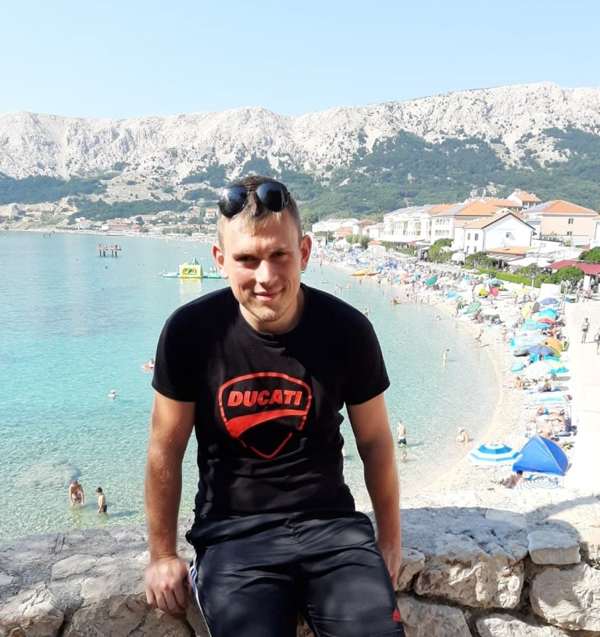
Tim VGUK
Marina Sumpor
Antonela Husajina
Martin Topljak

Slide 3
Seoski turizam Rakić
Obitelj Rakić
Lokacija: Čabraji, okolica Križevaca
Ponuda seoskog turizma Rakić
Slika 1. Ulaz na imanje

Slide 4
Seoski turizam Rakić
Vrednovanje tradicije, kulturno bogatstvo kraja
Posjećenost gospodarstva
Nagrada „Suncokret ruralnog turizma”, 2015.
Slika 2. Tradicionalno uređen eksterijer

Slide 5
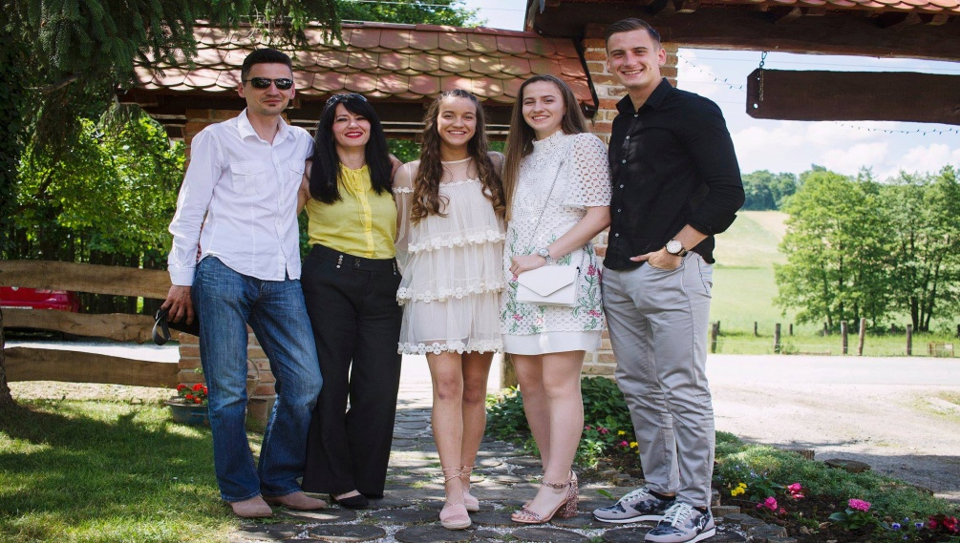
Segmentacija
Ciljne skupine;
1. obitelji
2. mladi parovi
Jednaka zastupljenost pripadnika oba spola
Posjetitelji svih dobnih skupina, iz cijele Republike Hrvatske
Kvaliteta = ponovno vraćanje gostiju
Slika 3. Obiteljska proslava na seoskom turizmu Rakić
Slika 4. Mladi parovi, posjetitelji seoskog turizma Rakić

Slide 6
Pozicioniranje
Ugostiteljska usluga
Usluga smještaja
Događanja i manifestacije
Konkurentska prednost seoskog turizma Rakić
Slika 5. Nastup KUD-a Križevci na imanju obitelji Rakić

Slide 7
Promocijska podloga
Oglašavanje seoskog turizma Rakić
Planirano = ostvareno
Twitter profil gospodarstva
Promotivni video
Dodatna neplanirana aktivnost: mišljenje posjetitelja
Slika 6. Vanjski ambijent i bogatstvo zelenila na imanju obitelji Rakić

Slide 8
Twitter profil gospodarstva
Izrađen 7. prosinca 2020.
Cilj: čuti želje i potrebe potencijalnih gostiju
Slika 7. Twitter profil Seoskog turizma Rakić

Slide 9
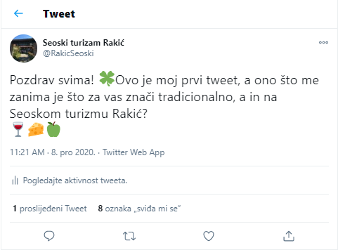
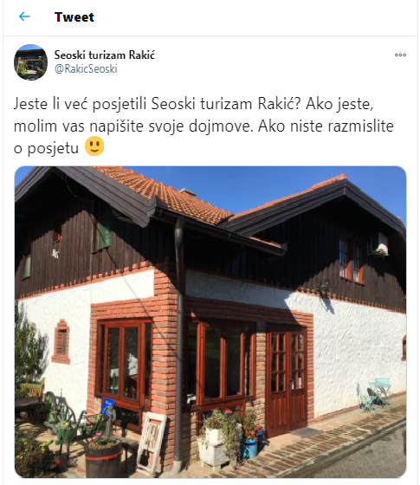
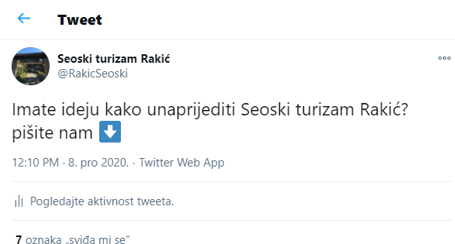

Slide 12
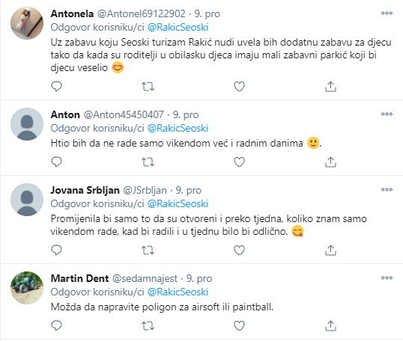
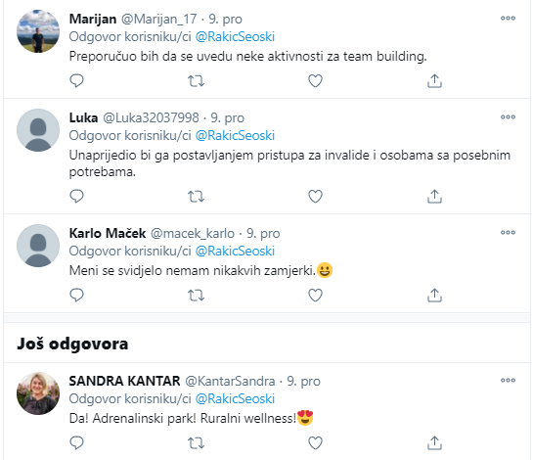

Slide 13
Zaključak
Kroz komentare možemo saznati što se gostima/posjetiteljima najviše sviđa ili ono što bi promijenili.
Segmentacija tržišta
Povećati broj posjetitelja na gospodarstvu
Slika 8. Studenti Menadžmenta u poljoprivredi s vlasnicom Seoskog turizma Rakić

